Slide 1
実施委員，推進委員の先生へ
体験に使用する「プログラミング体験（課題）」を学校の共有フォルダ等に保存しておくことを推奨します。
体験課題は全て「Scratch2.0」で作成しています。また，「Scratch３.0」でも動作します。
ブラウザ上で動作しますので，インストールの必要はありません。
インターネットに接続されていなくても，オフラインエディターをインストールすることで使えます。
https://scratch.mit.edu/download/scratch2（Scratch2.0） https://scratch.mit.edu/download（Scratch3.0）
実施時間の目安
プログラミング教育導入の経緯とねらいを確認しよう（５分）
プログラミングを体験しよう（12分）
プログラミング教育を通じて目指す育成すべき資質・能力を確認しよう（10分）
振り返りをしよう（３分）

Slide 2
小学校プログラミング教育
校内研修＜ステップ１＞
Notes:
これから小学校プログラミング教育に関する〈ステップ１〉の校内研修を始めます。

Slide 3

研修のねらい
プログラミング教育の概要を
知ろう！
Notes:
ステップ１の研修のねらいは，「プログラミング教育の概要を知ろう！」です。

Slide 4
研修内容
１ 導入の経緯とねらいを確認しよう
２ プログラミングを体験しよう
３ 資質・能力を確認しよう
４ 振り返りをしよう
Notes:
以上のような内容で進めていきます。
配布したワークシートにメモを取っても構いません。

Slide 5
研修内容
１ 導入の経緯とねらいを確認しよう
２ プログラミングを体験しよう
３ 資質・能力を確認しよう
４ 振り返りをしよう
Notes:
まずは小学校プログラミング教育導入の経緯について確認します。

Slide 6
家にコンピュータはいくつありますか。
Notes:
最初に先生方にお聞きします。家にコンピュータはいくつありますか？
少し時間をとりますので考えてください。（30秒から１分）
それでは確認します。（挙手で確認する）

Slide 7

パソコン
スマホ・タブレット
Notes:
今思い浮かべたのはこれらですか？
（反応を確認した後）
コンピュータと聞かれるとこのようにパソコンやスマートフォン，タブレットのことを思い浮かべると思いますが，他にもコンピュータが使われているものはありませんか？
（例：５つ以上あると言った先生など数名に聞く）
例えば何ですか？

Slide 8
パソコン
スマホ・タブレット
洗濯機
掃除機
Notes:
これらはどうですか？
（反応を確認した後）
気付いた方もいると思いますが，洗濯機やロボット掃除機等，家電製品の多くにコンピュータが使われています。

Slide 9
コンピュータが使われてているもの（例）
洗濯機
炊飯器
デジカメ
テレビ
自動車
DVDプレーヤー
プリンター
冷蔵庫
エアコン
スマートフォン
電子ミシン
電子体温計
ゲーム機
電卓 等
Notes:
このように身の回りにはコンピュータが使われているものがどんどん増えています。
また，家にあるものだけでなく，様々な場所でもコンピュータは使われています。

Slide 10
身の回りにある家電や自動車などに内蔵
Notes:
コンピュータは身近なものの多くに内蔵され，

Slide 11
身の回りにある家電や自動車などに内蔵
生活を便利で豊かに
Notes:
生活を便利で豊かなものにしています。

Slide 12
身の回りにある家電や自動車などに内蔵
生活を便利で豊かに
情報機器・情報
Notes:
今の社会はコンピュータなどの情報機器や，それによって得られる情報を適切に

Slide 13
身の回りにある家電や自動車などに内蔵
生活を便利で豊かに
情報機器・情報
選択
活用
Notes:
選択・活用して

Slide 14
身の回りにある家電や自動車などに内蔵
生活を便利で豊かに
情報機器・情報
選択
活用
問題を解決していく社会
Notes:
問題を解決していく社会になっています。

Slide 15
コンピュータは「魔法の箱」？
?
Notes:
ただ子どもたちは，コンピュータを魔法の箱のように考えているかもしれません。

Slide 16
コンピュータは「魔法の箱」？
人が命令を考える
?
人が命令を与える
コンピュータが動く
Notes:
コンピュータは，人が考えた命令を与えることによって動作します。

Slide 17
コンピュータは「魔法の箱」？
人が命令を考える
プログラム
?
人が命令を与える
プログラミング
コンピュータが動く
Notes:
この命令が「プログラム」であり，命令を与えることが「プログラミング」です。
プログラミングによって，コンピュータに自分が求める動作をさせることで，

Slide 18
コンピュータは「魔法の箱」？
人が命令を考える
プログラム
?
人が命令を与える
プログラミング
コンピュータが動く
仕組みを知る
「魔法の箱」
Notes:
コンピュータの仕組みの一端を知ることができ，コンピュータが「魔法の箱」ではなくなり，より主体的に活用することにつながります。

Slide 19
コンピュータの仕組みを知る
可能性を発掘
可能性を広げる
Notes:
これから始まるプログラミング教育は，コンピュータの仕組みの一端を知ることを通して

Slide 20
コンピュータの仕組みを知る
可能性を発掘
可能性を広げる
Notes:
子供たちの可能性を発掘し，

Slide 21
コンピュータの仕組みを知る
可能性を発掘
可能性を広げる
Notes:
それを広げることで

Slide 22
コンピュータの仕組みを知る
可能性を発掘
可能性を広げる
社会で活躍
Notes:
社会で活躍するきっかけになることも期待できるのです。
そして，このような力は将来どのような職業に就くとしても，重要になります。

Slide 23
コンピュータの仕組みを知る
可能性を発掘
可能性を広げる
社会で活躍
2020年度から小学校に
プログラミング教育が導入
Notes:
こうしたことから，小・中・高等学校でプログラミング教育を充実することとし，２０２０年度から小学校においてプログラミング教育が導入されることになりました。

Slide 24
小学校プログラミング教育のねらい
①「プログラミング的思考」
②「気付き」や「態度」
③「学びをより確実なものとする」
→ 論理的に考えていく力
Notes:
次に小学校プログラミング教育のねらいについて確認していきましょう。
ねらいは３つあります。

Slide 25
小学校プログラミング教育のねらい
①「プログラミング的思考」
②「気付き」や「態度」
③「学びをより確実なものとする」
→ 論理的に考えていく力
Notes:
１つ目は，「プログラミング的思考」を育むこと，

Slide 26
小学校プログラミング教育のねらい
①「プログラミング的思考」
②「気付き」や「態度」
③「学びをより確実なものとする」
→ 論理的に考えていく力
Notes:
この「プログラミング的思考」とは，物事を論理的に考えていく力の１つです。

Slide 27
小学校プログラミング教育のねらい
①「プログラミング的思考」
②「気付き」や「態度」
③「学びをより確実なものとする」
→ 論理的に考えていく力
Notes:
２つ目は，プログラムの働きのよさへの「気付き」やコンピュータ等を活用して問題を解決したり，よりよい社会を築いたりしようとする「態度」を育むこと，

Slide 28
小学校プログラミング教育のねらい
①「プログラミング的思考」
②「気付き」や「態度」
③「学びをより確実なものとする」
→ 論理的に考えていく力
Notes:
３つ目は，各教科等の「学びをより確実なものとする」こと，

Slide 29
小学校プログラミング教育のねらい
①「プログラミング的思考」
②「気付き」や「態度」
③「学びをより確実なものとする」
→ 論理的に考えていく力
Notes:
この三つになります。

Slide 30
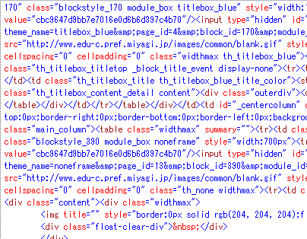
小学校プログラミング教育のねらい
プログラミング言語を覚える
Notes:
児童がプログラミングに取り組むことでプログラミング言語を覚えることや，

Slide 31
小学校プログラミング教育のねらい
プログラミング言語を覚える
プログラミングの技能を習得
Notes:
技能を習得したりすることも考えられますが，

Slide 32
小学校プログラミング教育のねらい
プログラミング言語を覚える
プログラミングの技能を習得
Notes:
それ自体をねらいにはしていません。

Slide 33
小学校プログラミング教育のねらい
児童がプログラミングを
「体験」
Notes:
子供たちがプログラミングを体験することで，プログラムのよさ等に気付いたり，コンピュータ等を活用したいという意欲を高め，

Slide 34
小学校プログラミング教育のねらい
児童がプログラミングを
「体験」
「プログラミング的思考」を育む
Notes:
「プログラミング的思考」を育むとともに，

Slide 35
小学校プログラミング教育のねらい
児童がプログラミングを
「体験」
「プログラミング的思考」を育む
「各教科の学び」の充実
Notes:
「各教科等の学び」も充実していくことが期待されています。
こうしたことからも，児童がプログラミングを「体験」することが大切になります。

Slide 36
研修内容
１ 導入の経緯とねらいを確認しよう
２ プログラミングを体験しよう
３ 資質・能力を確認しよう
４ 振り返りをしよう
Notes:
では先生方もプログラミングを体験して，そのよさや楽しさ等を味わってみましょう。

Slide 37

ロボット掃除機
Notes:
これはロボット掃除機です。
ロボット掃除機はどんな動きをするか思い出してみてください。

Slide 38
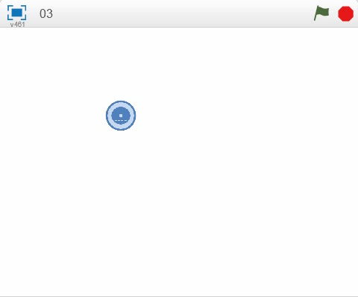
ロボット掃除機が動いている様子
Notes:
プログラミングソフトを使って動かしてみますので，ご覧ください。
（▼クリック）
（視聴した後）
このような動きをしますよね。
これからの体験では今見た動きの実現に向け，３つの課題に取り組んでいきます。

Slide 39
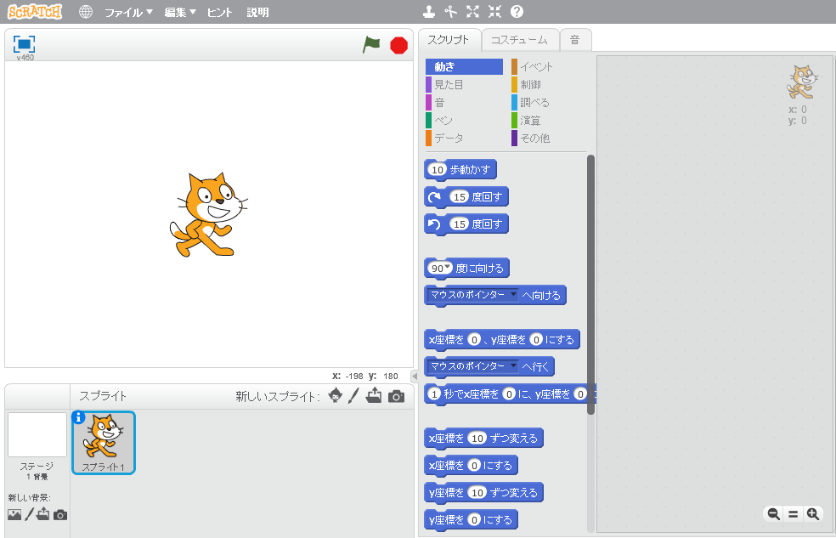
プログラミング体験
Notes:
今回は「Scratch（スクラッチ）」というプログラミングソフトを使います。

Slide 40
プログラミング体験
ブロックを置く場所
スプライトが
動く場所
ブロックがある場所
Notes:
最初にスクラッチの画面構成を説明します。
【画面構成の説明（Scratch2.0）】
・左側の黄色で囲まれている所はスプライトと言われる「キャラクターが動く場所」です。
・真ん中の緑の所は「ブロックがある場所」で，上のピンクの所は「ブロックの種類」になります。
・右の赤い所が「ブロックを置く場所」です。
そして，上に小さく青で囲まれている中にある左の緑の旗がプログラムの実行ボタン，右の赤いボタンが停止ボタンになります。
（何か操作方法等で分からないことがあれば，私や推進委員の○○先生，○○先生に聞いてください）
・それでは課題に取り組んでいきます。課題１のファイルを開いてください。（必要な場合は課題１を開くための説明をする）
【全員が開いたら説明を始める】

Slide 41
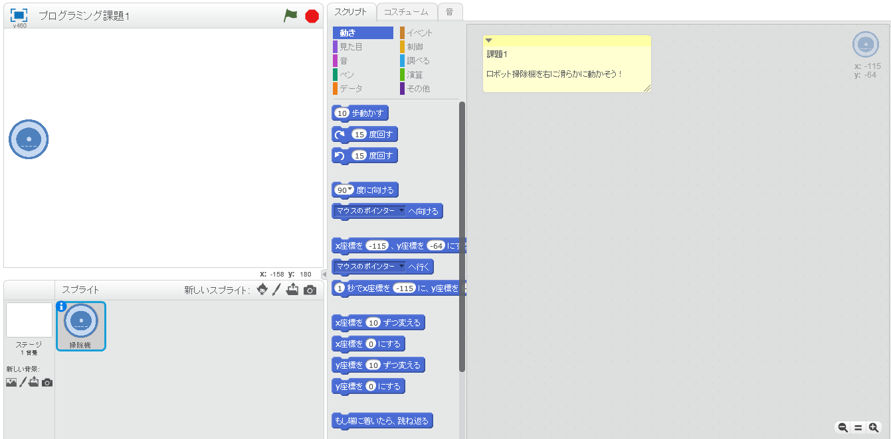
課題１ ロボット掃除機を右に滑らかに動
かそう！
Notes:
（このスライドは非表示設定にしています）
【ここからは先生方と一緒に課題１（Scratch）を開いて説明する】
【説明原稿】
・この課題は操作方法を確認しながら一緒に行います。
・最初の課題１は「ロボット掃除機を右に滑らかに動かそう」です。

Slide 42
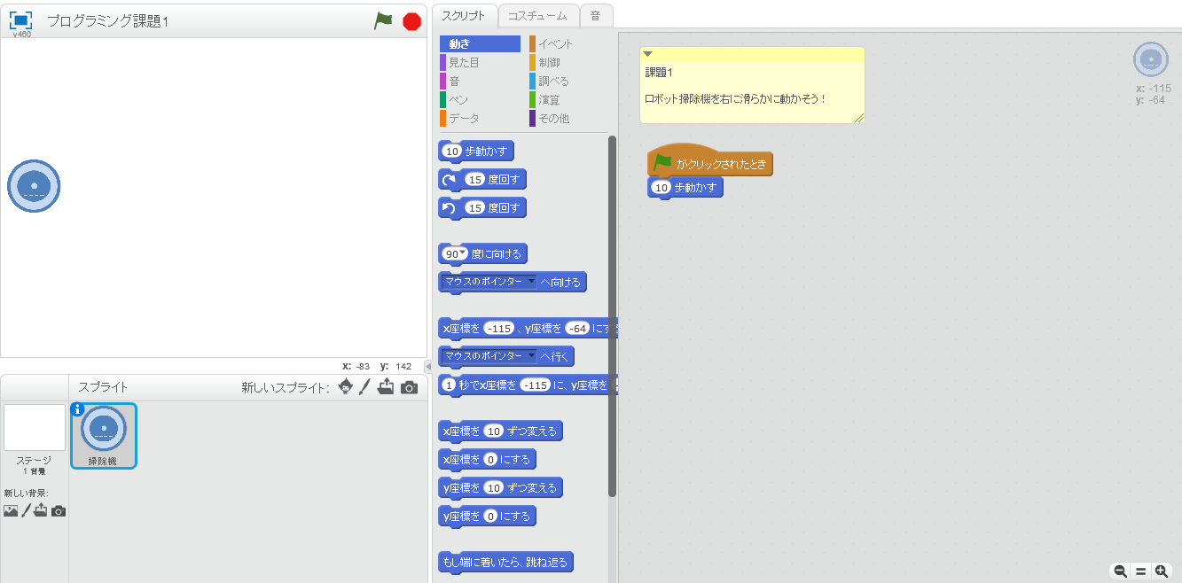
課題１ ロボット掃除機を右に滑らかに動
かそう！（解答例）
Notes:
（このスライドは非表示設定にしています）
【説明原稿】
○ブロックの種類「イベント」から「旗がクリックされたとき」ブロックを動かす
・ロボット掃除機を動かすためには，最初にスイッチを入れると思います。よって，どうすれば動き始めるかを決めます。ブロックの種類の「イベント」をクリック（タップ）し，１番上にある「旗（絵）がクリックされたとき」ブロックを，ブロックを置く場所に持ってきます。
○ブロックの種類「動き」から「１０歩動かす」ブロックを動かす
・次にブロックの種類の「動き」をクリック（タップ）し，１番上にある「１０歩動かす」ブロックを，「旗（絵）がクリックされたとき」ブロックの下につなげましょう。
つなげようとすると接続部分が白くなります。つなげたら旗をクリック（タップ）して実行してみてください。
・右に少し動きましたか？（反応を確認する）
もっと右に動かしたいときは何度も旗（実行ボタン）をクリック（タップ）します。
・どうですか？（反応を確認する）
○ロボット掃除機をもとの位置に戻す
右に行きすぎたので，もとの位置に戻すときはクリック（タップ）しながら移動（ドラッグ）させてください。
（状況を見てから）
・しかし，実際は何回もスイッチを押したりしませんね。

Slide 43
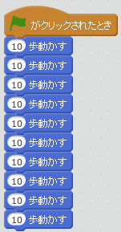
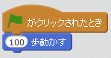
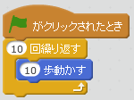
課題１ロボット掃除機を右に滑らかに動かそう！
Notes:
（このスライドは非表示設定にしています）
【説明原稿】
○「１０歩動かす」ブロックを数個つなげる
・一気に右に大きく動かしたいときは，最初の「１０歩動かす」ブロックの下に，さらに「１０歩動かす」ブロックをどんどんつなげて実行してみてください。
・動きましたか？
でも，これも面倒ですよね。他の方法を確認しますので，「旗（絵）がクリックされたとき」ブロックと「１０歩動かす」ブロックを１つだけ残して，それ以外のブロックを削除しましょう。
○いらないブロックを削除する
・削除方法ですが，いらないブロックを『ブロックがある場所』に移動させると削除できます。
また，たくさんあるときは面倒ですので，削除したいブロックの一番上をクリック（タップ）すると，その下にあるブロックをすべて移動させることができます。
○「１０歩動かす」ブロックの数字を変える
・それでは他の方法ですが，「１０歩動かす」ブロックの数字を変えることができます。
・数字のところをクリック（タップ）して，１００や２００など好きな数字を入力し，実行してみて下さい。
・できましたか？（反応を確認する）
○ブロックの種類「制御」から「１０回繰り返す」ブロックを動かす
・ただ，実物を考えるとこんなに早く移動はしませんよね。（「○歩動かす」ブロックを削除させる）
そこで，滑らかに動かすために，ブロックの種類の「制御」にある「１０回繰り返す」というブロックを使ってみます。
・「旗（絵）がクリックされたとき」ブロックの下に「１０回繰り返す」ブロックをつなげて下さい。
・つなげたらそのブロックの中に「１０歩動かす」ブロックを入れて実行してみて下さい。
・どうですか？滑らかに動きましたか？（反応を確認する）
これで課題１はクリアです。では課題１のファイルを保存せずに閉じ，課題２を開いてください。

Slide 44
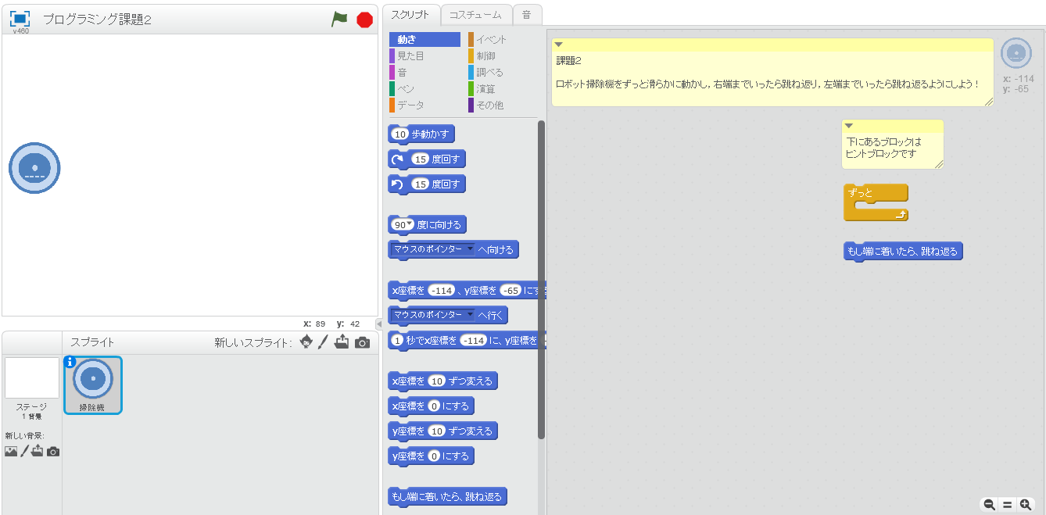
課題２ ロボット掃除機がずっと滑らかに動き，右端ま
でいったら跳ね返り，左端までいったら跳ね返る
ようにしよう！
Notes:
（このスライドは非表示設定にしています）
【説明原稿】
（全員開いたら）
・課題２はそれぞれで取り組んでみましょう。
・ただし，ヒントブロックも必ず使ってください。（ただ，ヒントブロックだけでは，課題はクリアできません。）
・分からないときは近くの先生と相談しても良いですし，私や（推進委員の）○○先生や○○先生に聞いてください。

Slide 45
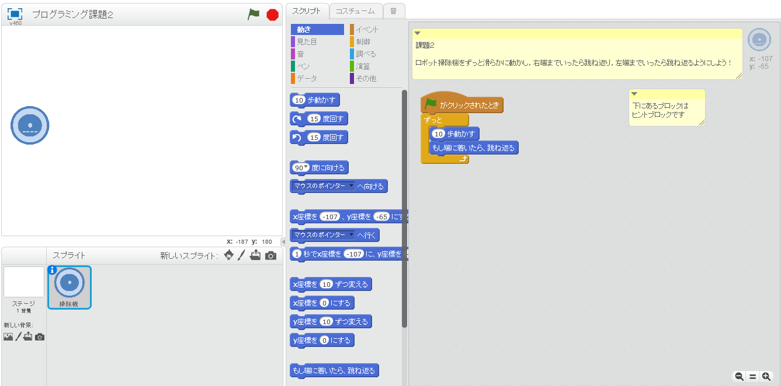
課題２ ロボット掃除機がずっと滑らかに動き，右端ま
でいったら跳ね返り，左端までいったら跳ね返る
ようにしよう！（解答）
Notes:
（このスライドは非表示設定にしています）
【※課題２の操作説明が必要な場合の参考にしてください】
○ブロックの種類「イベント」から「旗がクリックされたとき」ブロックを動かす
・課題１と同様に，まずはスイッチを入れるためにブロックの種類の「イベント」にある，「旗（絵）がクリックされたとき」ブロックを置きます。
○ヒントブロックの「ずっと」ブロックを動かす
・ロボット掃除機をずっと滑らかに動かしたいので，ヒントブロックの「ずっと」ブロックを「旗（絵）がクリックされたとき」ブロックの下につなげます。
○ブロックの種類「動き」から「１０歩動かす」ブロックを動かす
・このままでは，どのような動きをさせたいのか決まっていないので，課題１でも使用した「１０歩動かす」ブロックが必要になります。そこで，「ずっと」ブロックの中に「１０歩動かす」ブロックを入れます。
・動く速さを調整したいときは数字を変えればよいですね。
○ヒントブロックの「もし端に着いたら、跳ね返る」ブロックを動かす
・そして，課題にある「右端までいったら跳ね返り，左端までいったら跳ね返る」ようにするために，ヒントブロックにある「もし端に着いたら、跳ね返る」ブロックを「１０歩動かす」ブロックの下につなげます。
・これで完成です。

Slide 46
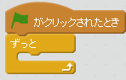
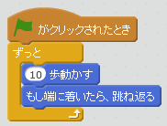
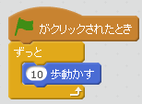
課題２ ロボット掃除機がずっと滑らかに動き，右端ま
でいったら跳ね返り，左端までいったら跳ね返る
ようにしよう！
Notes:
（このスライドは非表示設定にしています）
【説明原稿】
・どのように組みましたか？（操作しながら指名して確認する等）
・そうですね。このように組めばいいですね。
他にはありますか？（あった場合は同じように操作しながら確認する等）
・これで課題２もクリアです。
だいぶ目標の動きに近づいてきましたね。
では課題２のファイルを保存せずに閉じて，課題３を開いて下さい。

Slide 47
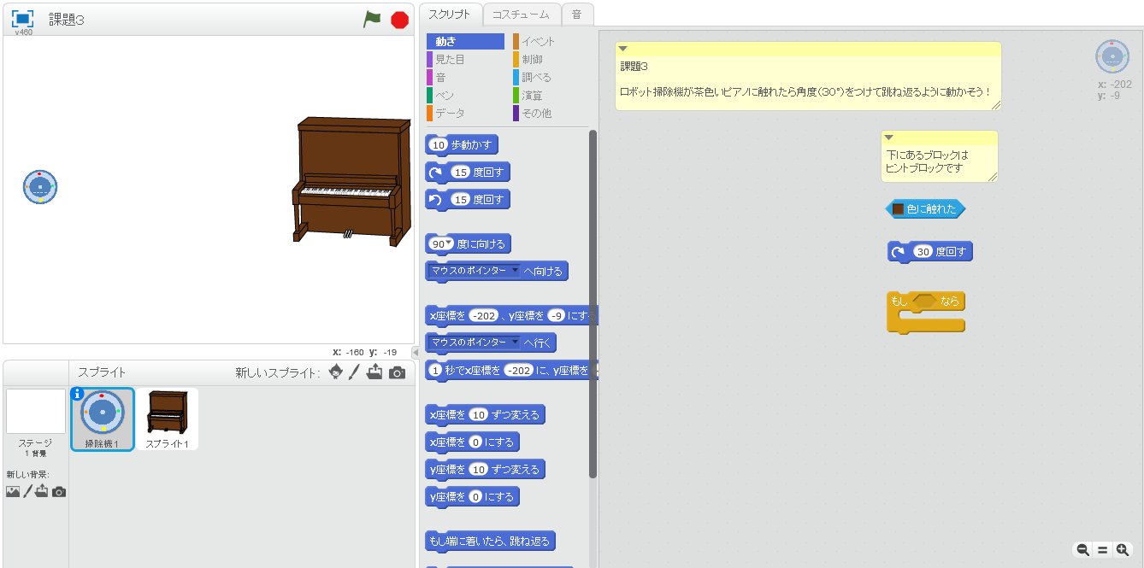
課題３ ロボット掃除機がずっと滑らかに動き，もし茶
色いピアノに触れたら角度(30°)をつけて跳ね
返るようにしよう！
このブロックをクリック（タップ）して元の向きに戻す。
Notes:
（このスライドは非表示設定にしています）
【説明原稿】
（全員開いたら）
・課題３が最後の課題です。
ロボット掃除機の上下左右に色が付いていますが，向きを確認するためです。
・それではそれぞれで取り組んでみてください。
・分からないときは近くの先生と相談してもよいですし，私や（推進委員の）○○先生や○○先生に聞いてください。
※ロボット掃除機の向きに注意をしてください。「動き（ブロックの種類）」にある「９０°に向ける」ブロックをクリックすると，ロボット掃除機の向きが変わります。

Slide 48
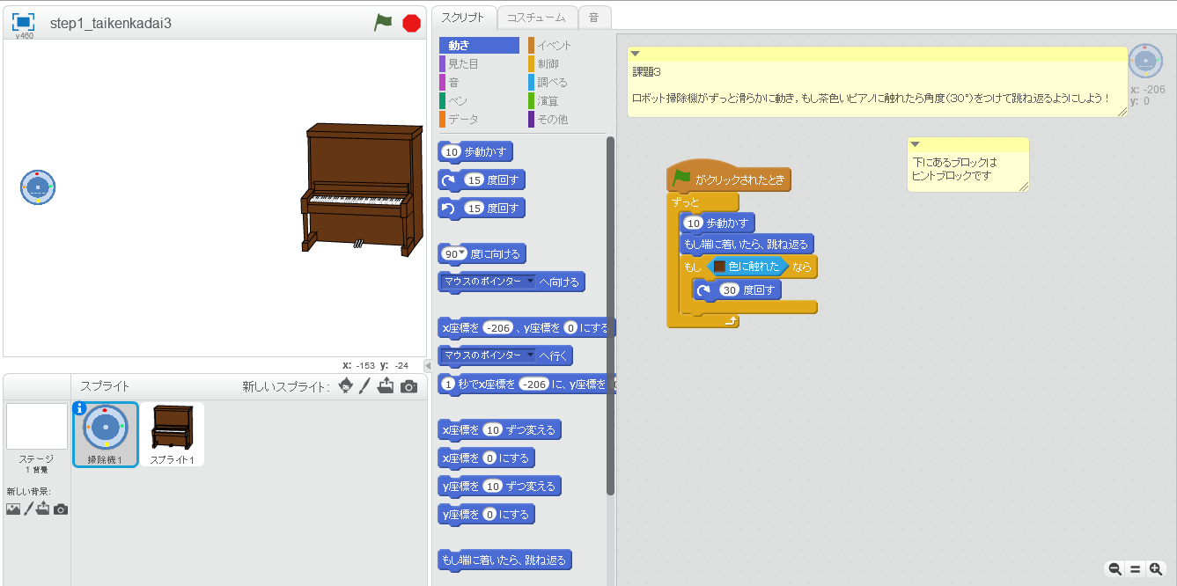
課題３ ロボット掃除機がずっと滑らかに動き，もし茶
色いピアノに触れたら角度(30°)をつけて跳ね
返るようにしよう！（解答）
Notes:
（このスライドは非表示設定にしています）
【※操作説明が必要な場合の参考にしてください】
○ブロックの種類「イベント」から「旗がクリックされたとき」ブロックを動かす
・課題１，２と同様に，まずはスイッチを入れるためにブロックの種類の「イベント」にある，「旗（絵）がクリックされたとき」ブロックを置きます。
○ブロックの種類「制御」から「ずっと」ブロックを動かす
・課題２と同様にずっと同じ動きをさせたいので，「ずっと」ブロックを「旗（絵）がクリックされたとき」ブロックの下につなげます。
○「１０歩動かす」ブロックを動かす
・どのような動きをさせたいのか決まっていないので，課題２と同様に「１０歩動かす」ブロックを「ずっと」ブロックの中に入れます。
・動く速さを調整したいときは数字を変えればよいですね。
○「もし端に着いたら，跳ね返る」ブロックを動かす
・端に着いたら跳ね返るようにするために「もし端に着いたら，跳ね返る」ブロックを「１０歩動かす」ブロックの下につなげます。
○ヒントブロックの「もし◇◇なら」ブロックを動かす
・このままでは，右に滑らかに進み，茶色いピアノもすり抜けていくことになります。よって，ヒントブロックの「もし◇◇ならば」ブロックを「もし端に着いたら，跳ね返る」ブロックの下につなげます。
○ヒントブロックの「□色に触れたら」ブロックを動かす
・そして，◇◇のところにヒントブロックの「□色に触れたら」ブロックを入れ，□を茶色に変えます。色の変え方ですが，まずは□をクリックし，その後，変えたい色をクリックするとその色になります。（この場合は□をクリックし，ピアノの茶色をクリックする）
○ヒントブロックの「○度回す」ブロックを動かす
・角度をつけて跳ね返すためには，ヒントブロックの「○度回す」ブロックを「もし◇◇ならば」ブロックの中に入れます。そして，角度を「３０」に変えます。
・これで完成です。

Slide 49
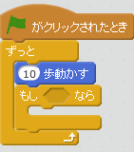
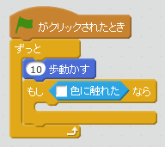
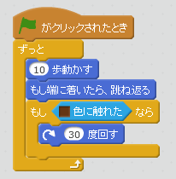
課題３ ロボット掃除機がずっと滑らかに動き，もし茶
色いピアノに触れたら角度(30°)をつけて跳ね
返るようにしよう！
Notes:
（このスライドは非表示設定にしています）
【説明原稿】
・どのように組みましたか？（指名して，操作しながら確認する等）
そうですね。このように組めばいいですね。
・これで課題３もクリアとなり，全てクリアしたことになります。
・体験していかがでしたか？難しいと感じた方もいると思いますが，楽しさや面白さを感じていただけましたか？
（数名の先生に聞く）

Slide 50
小学校プログラミング教育のねらい
①「プログラミング的思考」
②「気付き」や「態度」
③「学びをより確実なものとする」
→ 論理的に考えていく力
Notes:
気付いた方もいると思いますが，実は体験していただいた中にねらいの１つである「プログラミング的思考」が含まれていました。

Slide 51
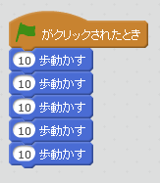
「プログラミング的思考」
順番に実行する
順次
反復
分岐
Notes:
１つ目は，このように並べた順に一つずつ実行しました。

Slide 52
「プログラミング的思考」
順番に実行する
順次
反復
分岐
Notes:
これをプログラミング的思考の「順次」といいます。

Slide 53
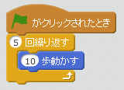
「プログラミング的思考」
繰り返し実行する
順次
反復
分岐
Notes:
２つ目は，「○回繰り返す」や「ずっと」のように，指定された条件や回数を繰り返し実行しました。

Slide 54
「プログラミング的思考」
繰り返し実行する
順次
反復
分岐
Notes:
これをプログラミング的思考の「反復」といいます。

Slide 55
「プログラミング的思考」
選択して実行する
順次
反復
分岐
Notes:
そして３つ目は，「もし，～なら」のように，条件によって選択して実行しました。

Slide 56
「プログラミング的思考」
選択して実行する
順次
反復
分岐
Notes:
これをプログラミング的思考の「分岐」といいます。

Slide 57
「プログラミング的思考」
順次
反復
分岐
順番に
繰り返し
選択して
Notes:
実はこのように，「体験」する中で，自然とプログラミング的思考を働かせていました。
これを授業の中で児童に意識させることが大切です。では，最後に授業づくりの視点となる，資質・能力について確認していきます。

Slide 58
研修内容
１ 導入の経緯とねらいを確認しよう
２ プログラミングを体験しよう
３ 資質・能力を確認しよう
４ 振り返りをしよう
Notes:
プログラミング教育を通じて目指す育成すべき資質・能力についてです。

Slide 59
小学校プログラミング教育のねらい
①「プログラミング的思考」
②「気付き」や「態度」
③「学びをより確実なものとする」
→ 論理的に考えていく力
育成すべき資質・能力
【思考力，
判断力，
表現力等】
【学びに
向かう力，
人間性等】
【知識及び
技能】
Notes:
プログラミング教育の３つのねらいと，学習指導要領に示されている育成すべき３つの資質・能力を整理してみると

Slide 60
小学校プログラミング教育のねらい
①「プログラミング的思考」
②「気付き」や「態度」
③「学びをより確実なものとする」
→ 論理的に考えていく力
育成すべき資質・能力
【思考力，
判断力，
表現力等】
【学びに
向かう力，
人間性等】
【知識及び
技能】
Notes:
ねらいの①は，資質・能力の「思考力，判断力，表現力等」に

Slide 61
小学校プログラミング教育のねらい
①「プログラミング的思考」
②「気付き」や「態度」
③「学びをより確実なものとする」
→ 論理的に考えていく力
育成すべき資質・能力
【思考力，
判断力，
表現力等】
【学びに
向かう力，
人間性等】
【知識及び
技能】
Notes:
ねらいの②は，資質・能力の「知識及び技能」と「学びに向かう力，人間性等」に

Slide 62
小学校プログラミング教育のねらい
①「プログラミング的思考」
②「気付き」や「態度」
③「学びをより確実なものとする」
→ 論理的に考えていく力
育成すべき資質・能力
【思考力，
判断力，
表現力等】
【学びに
向かう力，
人間性等】
【知識及び
技能】
Notes:
ねらいの③は，資質・能力のいずれかに関わってくると考えられます。

Slide 63
プログラミング教育を通じて目指す育成すべき資質・能力
気付き
プログラミング的思考
態度
【思考力，
判断力，
表現力等】
【学びに
向かう力，
人間性等】
【知識及び
技能】
Notes:
これらのことからプログラミング教育を授業に取り入れやすくするために

Slide 64
プログラミング教育を通じて目指す育成すべき資質・能力
気付き
プログラミング的思考
態度
【思考力，
判断力，
表現力等】
【学びに
向かう力，
人間性等】
【知識及び
技能】
Ｂ１
Ｂ２
Ａ１
Ａ２
Ｃ１
Ｃ２
Ｂ３
Notes:
３つの資質・能力を更に７つに分けました。
そして，この７つの考えを基に，授業づくりを考えていきましょう。

Slide 65
プログラミング教育を通じて目指す育成すべき資質・能力
気付き
プログラミング的思考
態度
【思考力，
判断力，
表現力等】
【学びに
向かう力，
人間性等】
【知識及び
技能】
Ｂ１
Ｂ２
Ａ１
Ａ２
Ｃ１
Ｃ２
Ｂ３
Ａ１ 身近な生活でコンピュータが活用されてい
ることに気付くこと
Ａ２ プログラミングの体験等を通して，問題解決
には必要な手順があることに気付くこと
Notes:
まず，知識及び技能については，

Slide 66
プログラミング教育を通じて目指す育成すべき資質・能力
気付き
プログラミング的思考
態度
【思考力，
判断力，
表現力等】
【学びに
向かう力，
人間性等】
【知識及び
技能】
Ｂ１
Ｂ２
Ａ１
Ａ２
Ｃ１
Ｃ２
Ｂ３
Ａ１ 身近な生活でコンピュータが活用されてい
ることに気付くこと
Ａ２ プログラミングの体験等を通して，問題解決
には必要な手順があることに気付くこと
Notes:
身近な生活でコンピュータが活用されていることに気付くこと，と

Slide 67
プログラミング教育を通じて目指す育成すべき資質・能力
気付き
プログラミング的思考
態度
【思考力，
判断力，
表現力等】
【学びに
向かう力，
人間性等】
【知識及び
技能】
Ｂ１
Ｂ２
Ａ１
Ａ２
Ｃ１
Ｃ２
Ｂ３
Ａ１ 身近な生活でコンピュータが活用されてい
ることに気付くこと
Ａ２ プログラミングの体験等を通して，問題解決
には必要な手順があることに気付くこと
Notes:
体験等を通して，問題解決には必要な手順があることに気付くこと
の２つです。

Slide 68
プログラミング教育を通じて目指す育成すべき資質・能力
気付き
プログラミング的思考
態度
【思考力，
判断力，
表現力等】
【学びに
向かう力，
人間性等】
【知識及び
技能】
Ｂ１
Ｂ２
Ａ１
Ａ２
Ｃ１
Ｃ２
Ｂ３
Ａ１ 身近な生活でコンピュータが活用されてい
ることに気付くこと
Ａ２ プログラミングの体験等を通して，問題解決
には必要な手順があることに気付くこと
Notes:
「気付き」が大切になりますね。
具体的に授業で考えると，

Slide 69
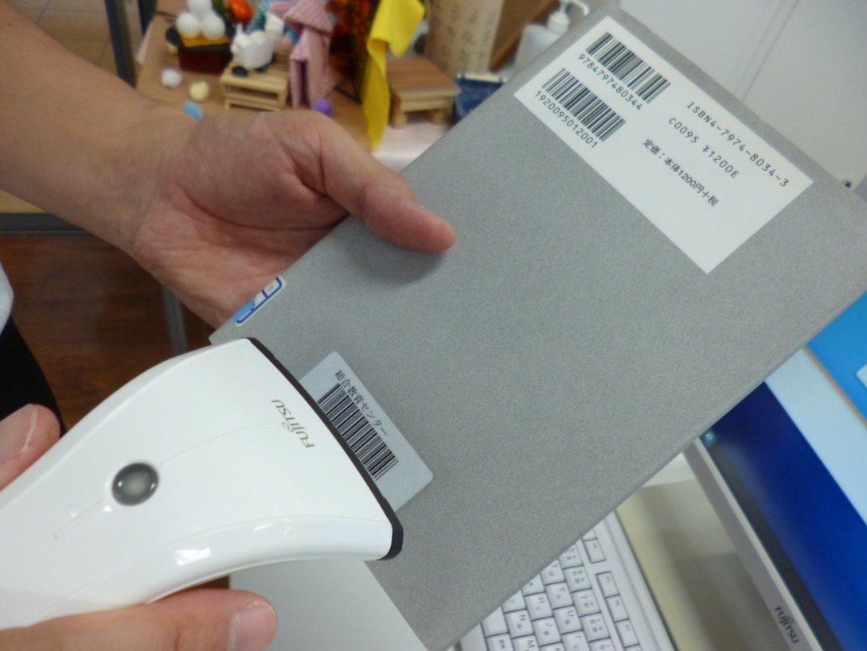
【知識及び技能】
・２年生
・生活科
・図書館のことを聞い
てみよう
Notes:
２年生，生活科，「図書館のことを聞いてみよう」では，身近な生活でコンピュータが活用されていることに気付かせることから

Slide 70
【知識及び技能】
・２年生
・生活科
・図書館のことを聞い
てみよう
Ａ１ 身近な生活でコンピュータが活用されてい
ることに気付くこと
Notes:
Ａ１にあてはまりそうですね。

Slide 71
プログラミング教育を通じて目指す育成すべき資質・能力
気付き
プログラミング的思考
態度
【思考力，
判断力，
表現力等】
【学びに
向かう力，
人間性等】
【知識及び
技能】
Ｂ１
Ｂ２
Ａ１
Ａ２
Ｃ１
Ｃ２
Ｂ３
プログラミング的思考
プログラミングの基礎となる資質・能力
Notes:
次に，思考力，判断力，表現力等については，

Slide 72
プログラミング教育を通じて目指す育成すべき資質・能力
気付き
プログラミング的思考
態度
【思考力，
判断力，
表現力等】
【学びに
向かう力，
人間性等】
【知識及び
技能】
Ｂ１
Ｂ２
Ａ１
Ａ２
Ｃ１
Ｃ２
Ｂ３
プログラミング的思考
プログラミングの基礎となる資質・能力
Notes:
体験の時に確認した「プログラミング的思考」について

Slide 73
「プログラミング的思考」
Ｂ１順次
Ｂ２反復
Ｂ３分岐
順番に
繰り返し
選択して
Notes:
プログラミングの基本となる「順次」「反復」「分岐」の３つに分けます。
具体的な授業で考えると

Slide 74
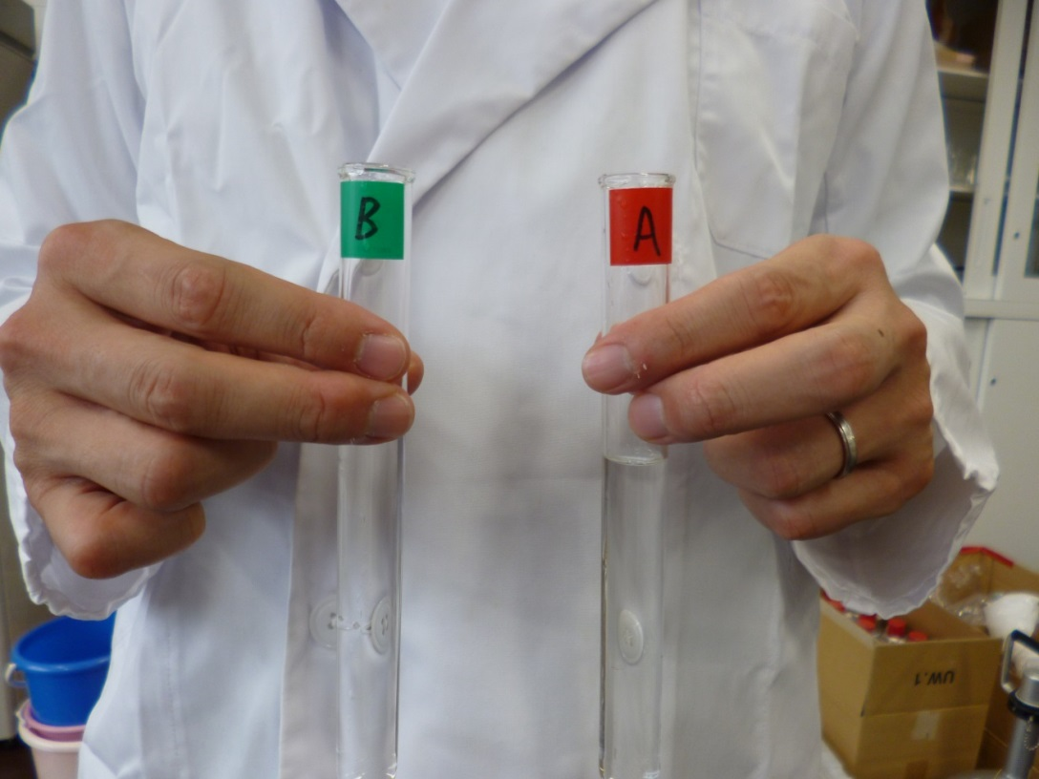
【思考力，判断力，表現力等】
・６年生
・理科
・水溶液の性質のはた
らき
Notes:
６年生，理科，「水溶液の性質のはたらき」では，水溶液の特徴の見分け方として，青色リトマス紙が赤色に変化したものとそうでないものに分ける等，実験の手順を分岐の考えを基にまとめることから

Slide 75
【思考力，判断力，表現力等】
・６年生
・理科
・水溶液の性質のはた
らき
Ｂ３分岐
選択して
Notes:
Ｂ３の分岐の考えにあてはまりそうですね。

Slide 76
プログラミング教育を通じて目指す育成すべき資質・能力
気付き
プログラミング的思考
態度
【思考力，
判断力，
表現力等】
【学びに
向かう力，
人間性等】
【知識及び
技能】
Ｂ１
Ｂ２
Ａ１
Ａ２
Ｃ１
Ｃ２
Ｂ３
Ｃ１ コンピュータの働きを，身近な生活がよりよく
なるように生かそうとすること
Ｃ２ コンピュータの働きを，よりよい社会づくりに
生かそうとすること
Notes:
最後に，学びに向かう力，人間性等についてです。

Slide 77
プログラミング教育を通じて目指す育成すべき資質・能力
気付き
プログラミング的思考
態度
【思考力，
判断力，
表現力等】
【学びに
向かう力，
人間性等】
【知識及び
技能】
Ｂ１
Ｂ２
Ａ１
Ａ２
Ｃ１
Ｃ２
Ｂ３
Ｃ１ コンピュータの働きを，身近な生活がよりよく
なるように生かそうとすること
Ｃ２ コンピュータの働きを，よりよい社会づくりに
生かそうとすること
Notes:
コンピュータの働きを，身近な生活に生かそうとすること，と

Slide 78
プログラミング教育を通じて目指す育成すべき資質・能力
気付き
プログラミング的思考
態度
【思考力，
判断力，
表現力等】
【学びに
向かう力，
人間性等】
【知識及び
技能】
Ｂ１
Ｂ２
Ａ１
Ａ２
Ｃ１
Ｃ２
Ｂ３
Ｃ１ コンピュータの働きを，身近な生活がよりよく
なるように生かそうとすること
Ｃ２ コンピュータの働きを，よりよい社会づくりに
生かそうとすること
Notes:
社会づくりに生かそうとすること
の２つになります。

Slide 79
プログラミング教育を通じて目指す育成すべき資質・能力
気付き
プログラミング的思考
態度
【思考力，
判断力，
表現力等】
【学びに
向かう力，
人間性等】
【知識及び
技能】
Ｂ１
Ｂ２
Ａ１
Ａ２
Ｃ１
Ｃ２
Ｂ３
Ｃ１ コンピュータの働きを，身近な生活がよりよく
なるように生かそうとすること
Ｃ２ コンピュータの働きを，よりよい社会づくりに
生かそうとすること
Notes:
生かそうとする「態度」が大切になりますね。
具体的な授業で考えると

Slide 80
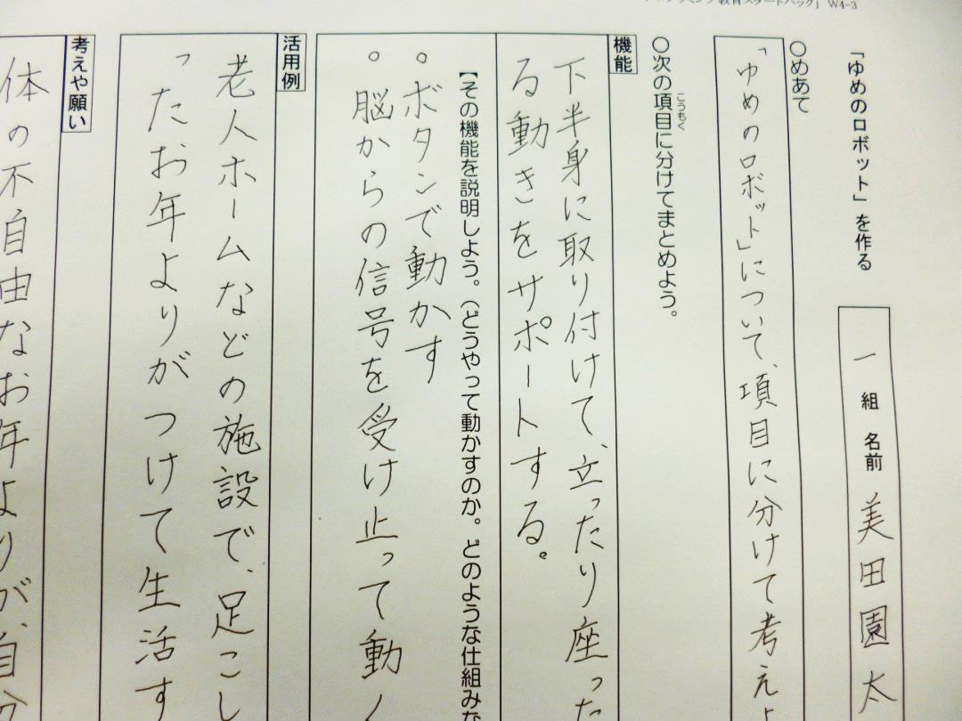
【学びに向かう力，人間性等】
・４年生
・国語
・「夢のロボット」を
作る
Notes:
４年生，国語，「夢のロボット」を作るでは，身近な生活がよりよくなるようなロボットを考えさせることから

Slide 81
【学びに向かう力，人間性等】
・４年生
・国語
・「夢のロボット」を
作る
Ｃ１ コンピュータの働きを，身近な生活がよりよく
なるように生かそうとすること
Notes:
Ｃ１にあてはまりそうですね。

Slide 82
プログラミング教育を通じて目指す育成すべき資質・能力
気付き
プログラミング的思考
態度
【思考力，
判断力，
表現力等】
【学びに
向かう力，
人間性等】
【知識及び
技能】
Ｂ１
Ｂ２
Ａ１
Ａ２
Ｃ１
Ｃ２
Ｂ３
Notes:
どうですか，どのような授業にプログラミング教育を取り入れられそうですか？
今日の研修で学んだことを振り返りながらワークシートに記入し，周りの先生方と話し合ってみてください。
（２～３分後）
プログラミング教育を取り入れた授業の実践に向け，この７つの考えを基に，

Slide 83
プログラミング教育を通じて目指す育成すべき資質・能力
【思考力，
判断力，
表現力等】
【学びに
向かう力，
人間性等】
【知識及び
技能】
Ｂ１
Ｂ２
Ａ１
Ａ２
Ｃ１
Ｃ２
Ｂ３
授業
カリキュラム
Notes:
授業づくりやカリキュラム作成について考えていきましょう。
以上でステップ１の研修内容は終了です。

Slide 84
研修内容
１ 導入の経緯とねらいを確認しよう
２ プログラミングを体験しよう
３ 資質・能力を確認しよう
４ 振り返りをしよう
Notes:
研修の振り返りは，アンケート用紙への記入で代えさせていただきます。（回収は後からでもよい。）

Slide 85
ステップ１
  プログラミング教育の概要を確認する
４月～６月
ステップ２
  授業をイメージする
７月～９月
ステップ３
  カリキュラムについて考える
１０月～１２月
Notes:
今後の予定ですが，

Slide 86
ステップ１
  プログラミング教育の概要を確認する
４月～６月
ステップ２
  授業をイメージする
７月～９月
ステップ３
  カリキュラムについて考える
１０月～１２月
Notes:
次回行うステップ２の研修は，７つの考えを基に模擬授業動画を視聴する等，授業のイメージを持つ内容になっています。
それまでの間ですが，

Slide 87
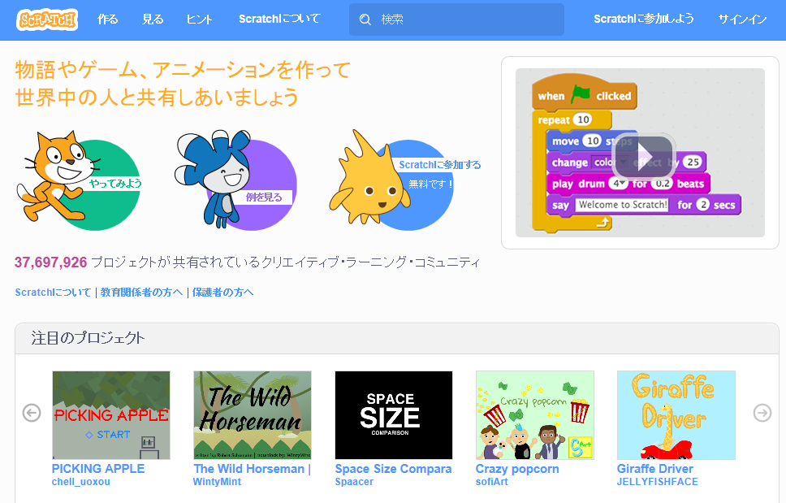
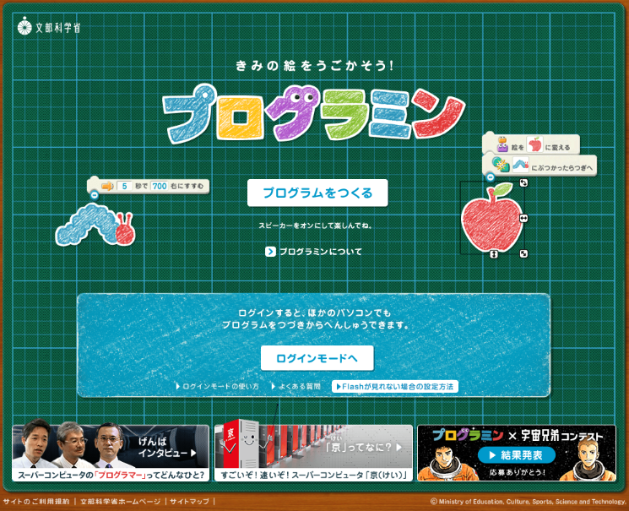
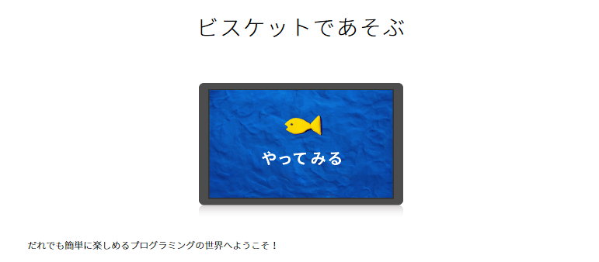
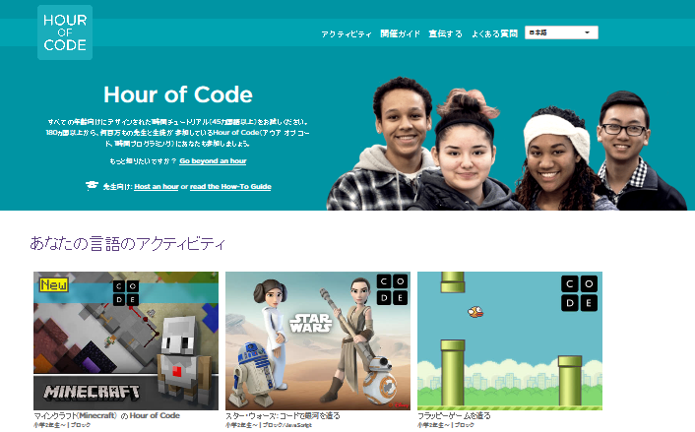
Notes:
本日体験した「Scratch」や「プログラミン」，「Hour of code」，「ビスケット」等，授業で活用できるプログラミングソフトがあります。
ワークシートの裏にその他のソフトも含め，いくつか載せてあるので，是非，体験してみてください。
分からない時は私や推進委員の○○先生や○○先生に声を掛けてください。

Slide 88
小学校プログラミング教育
校内研修＜ステップ１＞
Notes:
これで本日の研修は終了です。お疲れ様でした。

